Slide 1
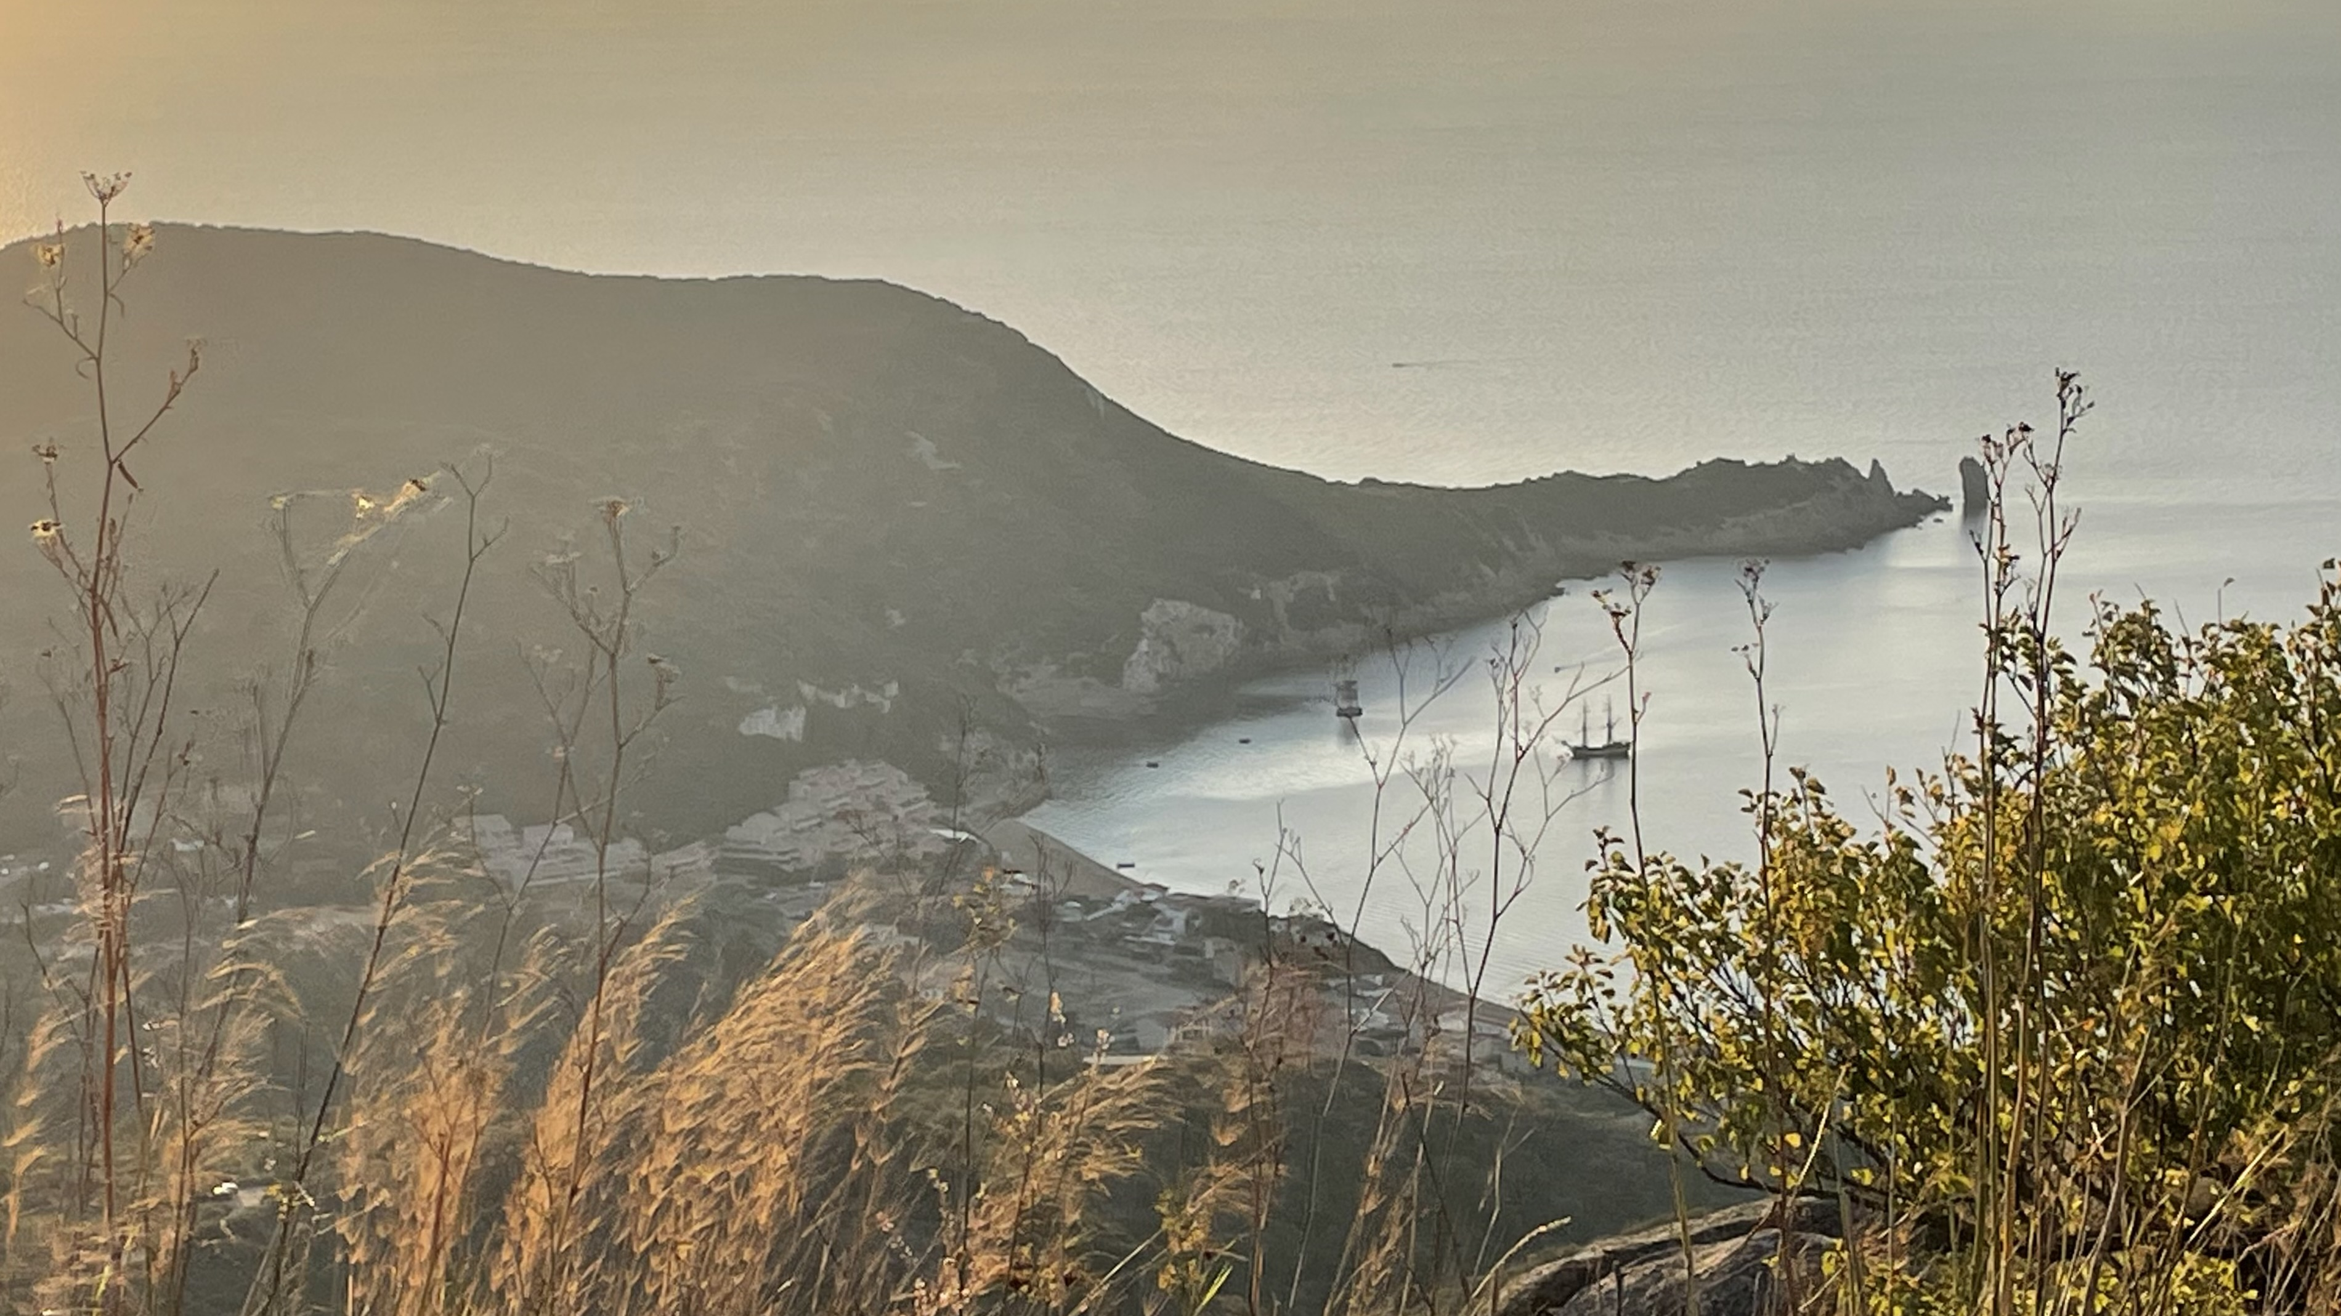

LA PERCEZIONE EX ANTE DEL FENOMENO DELLE SPECIE ALIENE SULL’ISOLA DEL GIGLIO
Il progetto LIFE LETSGO GIGLIO
QUESTIONARI RACCOLTI NEL PERIODO LUGLIO - Novembre 2021

Slide 2
Sezione 1: finalità e panel di indagine

Slide 3
Obiettivi dell’indagine
A luglio 2021, è stata avviata un’indagine per analizzare il livello di percezione sul fenomeno delle specie aliene presenti all’Isola del Giglio.
Gli obiettivi dell’indagine hanno riguardato i seguenti 3 ambiti:
la percezione sul fenomeno delle specie aliene;
l’opinione sui rischi per l’ecosistema e gli interventi di supporto;
la conoscenza del progetto Letsgo Giglio.
I questionari sono stati somministrati nel periodo luglio-novembre 2021 sia in auto compilazione on line che attraverso somministrazione diretta.

Slide 4
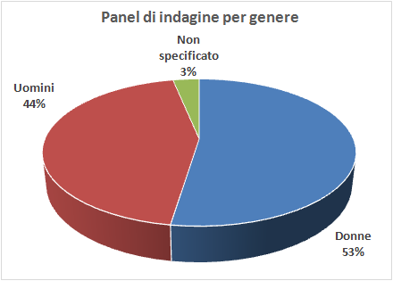
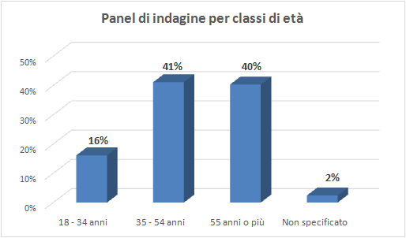
Panel di indagine (per genere e classe di età)
Al termine del periodo sono stati raccolti 124 questionari.

Slide 5
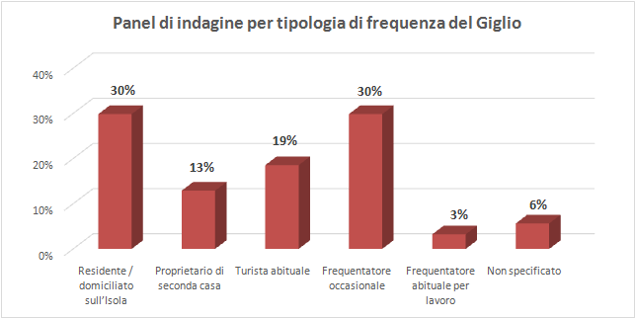
Panel di indagine (per tipologia di frequentazione dell’Isola)

Slide 6
Sezione 2: La percezione sul fenomeno delle specie aliene

Slide 7
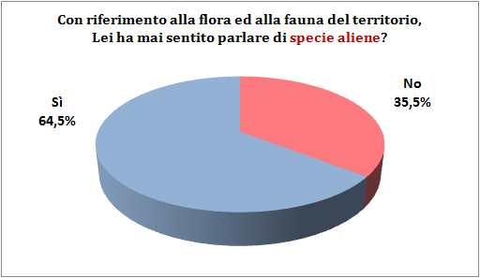
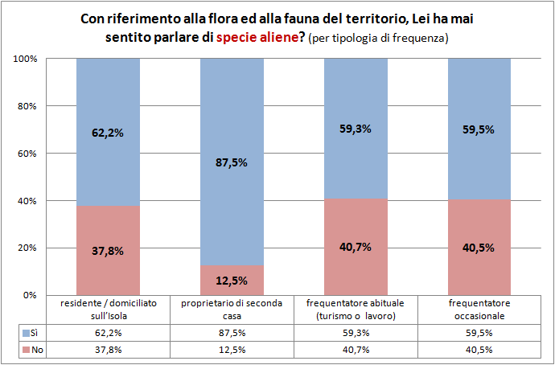
Conoscenza del fenomeno

Slide 8
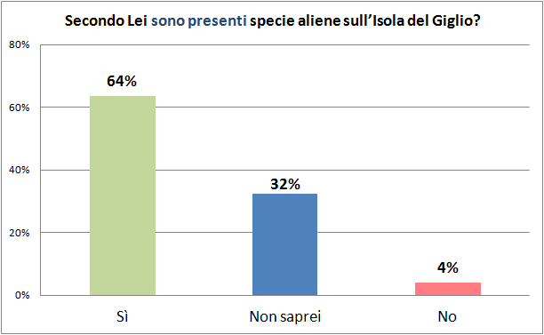
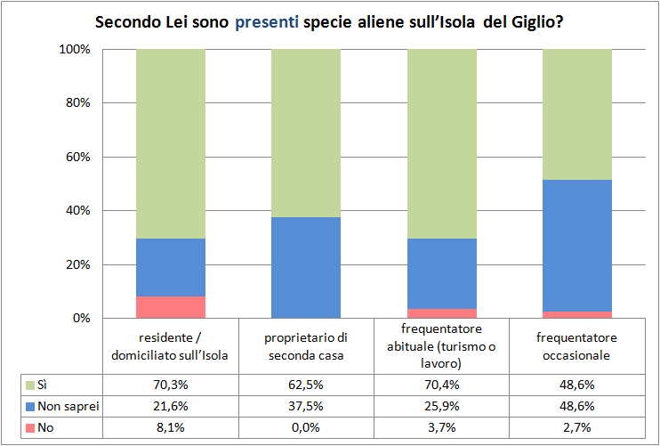
Le specie aliene sull’Isola del Giglio

Slide 9
Le specie aliene sull’Isola del Giglio

Slide 10
Sezione 3: I rischi per l’ecosistema e gli interventi di supporto

Slide 11
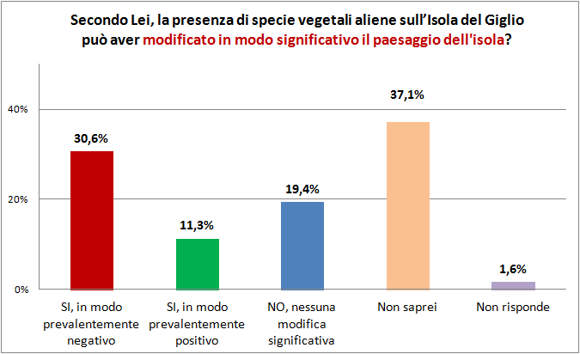
Le modifiche al paesaggio

Slide 12
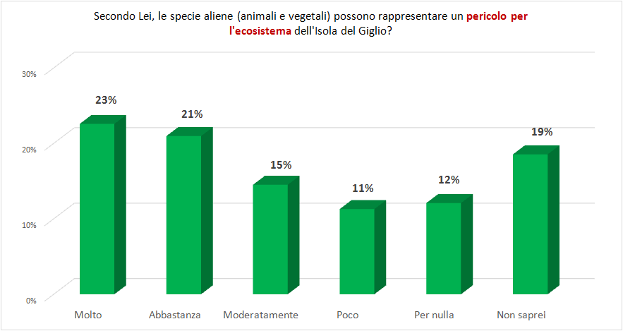
I pericoli per l’ecosistema

Slide 13
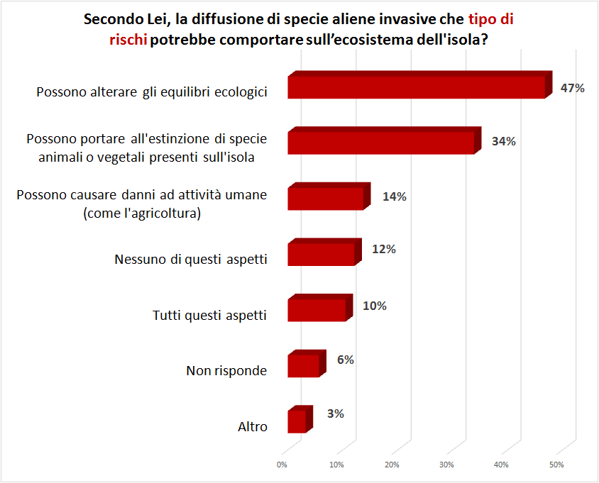
La tipologia di rischio

Slide 14
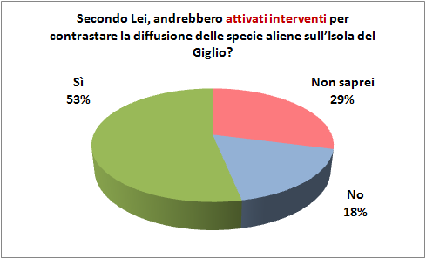
Attivazione di interventi

Slide 15
Sezione 4: Il Progetto LETSGO GIGLIO

Slide 16
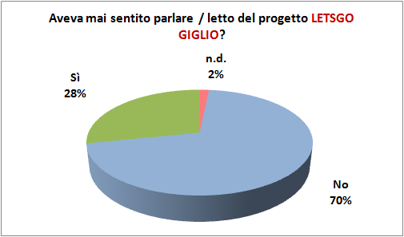
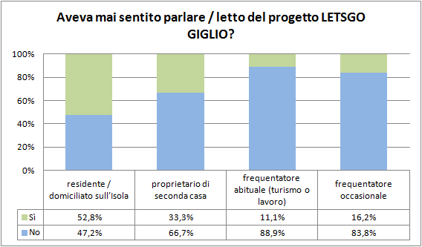
Conoscenza del progetto

Slide 17
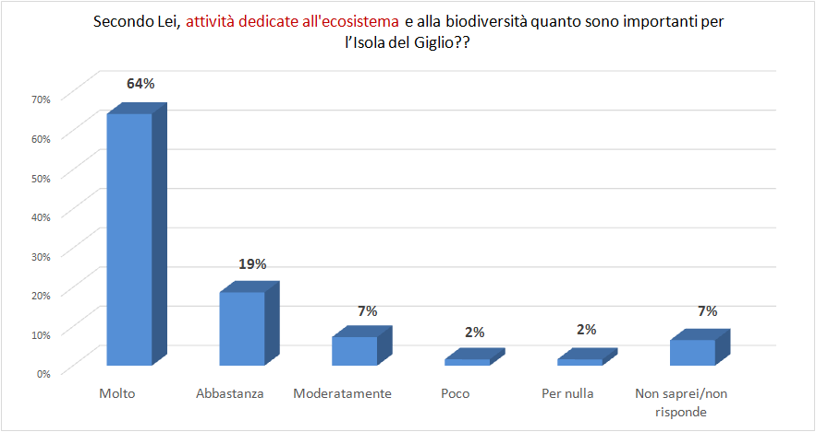
Importanza di attività specifiche

Slide 18
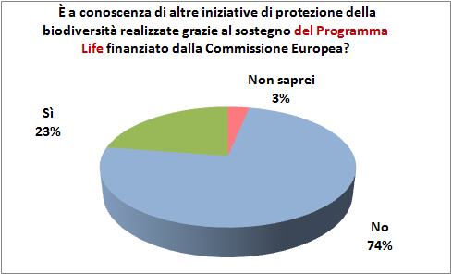
Conoscenza del Programma Life

